Slide 1

Entrenamiento de uso
TRAX
Pruebas en Transformadores
Parte 2
Pruebas básicas: Factor de potencia, factor de disipación, tgδ
PARTILUZ - Uruguay
25 de Julio de 2019

Slide 2
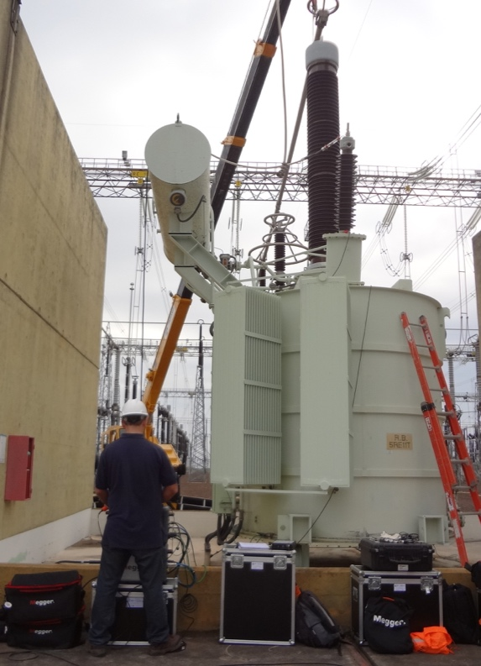
Factor de Potencia / Disipación
Introducción y fundamentos
Metodología
Dependencia de la temperatura
Bushings
Aceite
Ensayos de “Tip-up”
Valores recomendados
Referencias

Slide 3
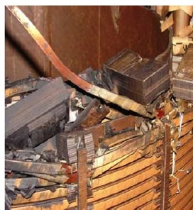
Factor de Potencia / Disipación
Introducción
Todo sistema de aislamiento sin importar su condición tiene una cantidad medible de pérdidas dieléctricas.
El envejecimiento del material aislante es causa un incremento en las pérdidas del dieléctrico; con lo cual aumenta la probabilidad de fallo en los sistemas aislantes.

Slide 4
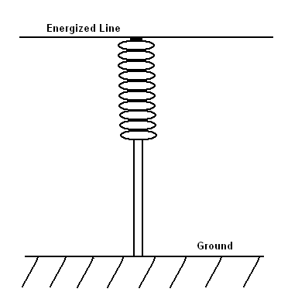
Factor de Potencia / Disipación
Introducción
Aislamiento “ideal”
En un “sistema de aislamiento ideal” conectado a una fuente de tensión alterna, la corriente es 100% capacitiva y adelanta a la tensión en 90 grados exactamente.
Ic
Ic
Capacitancia
=
=
=
Us

Slide 5

Factor de Potencia / Disipación
Introducción
Aislamiento “real”
No existe ningún aislamiento ideal.
Una pequeña cantidad de corriente fluye a través del material aislante y se denomina corriente de fuga.
En condiciones reales de trabajo de un aislamiento, adicionalmente a la corriente capacitiva, aparece una corriente resistiva (pérdidas) en fase con la tensión.
Ic
Ic
Capacitancia
I_{R}
=
Aislamiento
=
=
Resistencia
I_{R}
Us

Slide 6
Factor de Potencia / Disipación
Introducción
Factor de disipación, tgδ y factor de potencia
Calidad de energía
I_{C}
δ
I_{T}
ᵠ
I_{T}
I_{C}
I_{T}
I_{R}
U
U
Aislamiento
C
I_{C}
I_{T}
R
δ
I_{C}
I_{R}
φ
δ
I_{R}
U
ᵠ
δ y φ son ángulos complementarios: δ = 90-φ
cos φ, factor de potencia
I_{R}
U
δ →0 ⇒ δ ≈ tgδ
tgδ, factor de disipación

Slide 7
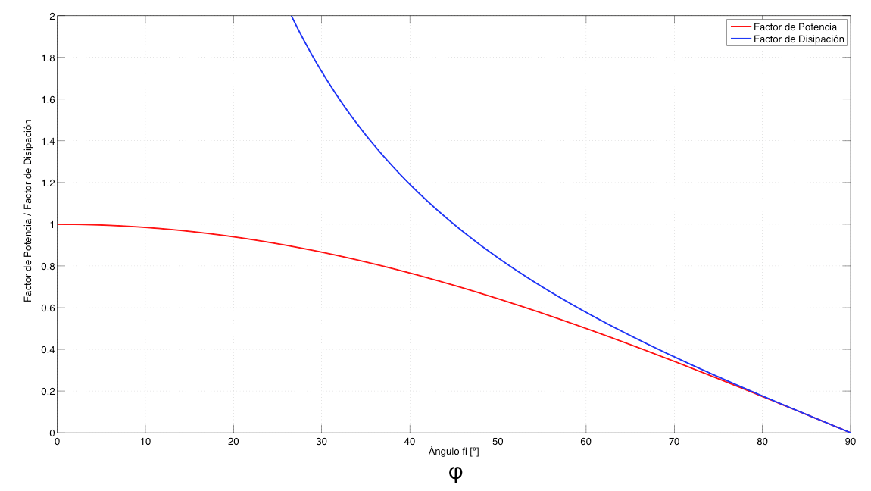
Factor de Potencia / Disipación
Introducción
Factor de disipación, tgδ y factor de potencia
tg (δ) =tg (90-φ)
cos (φ)
φ [º]

Slide 8
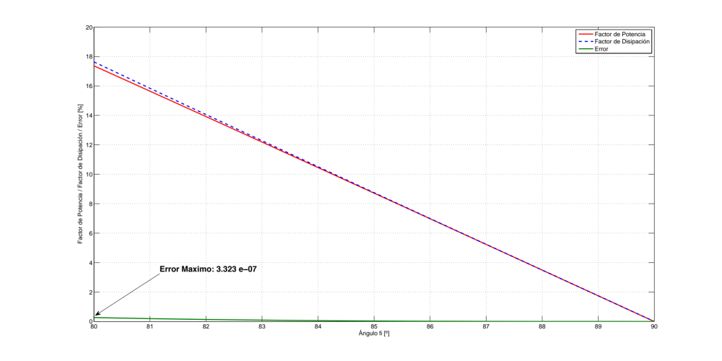
Factor de Potencia / Disipación
Introducción
Factor de disipación, tgδ y factor de potencia
Factor de Disipación
Factor de Potencia
tg (δ) =tg (90-φ)
cos (φ)
φ [º]

Slide 9
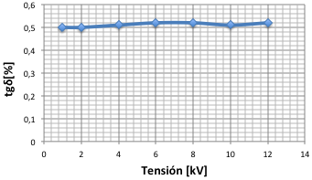
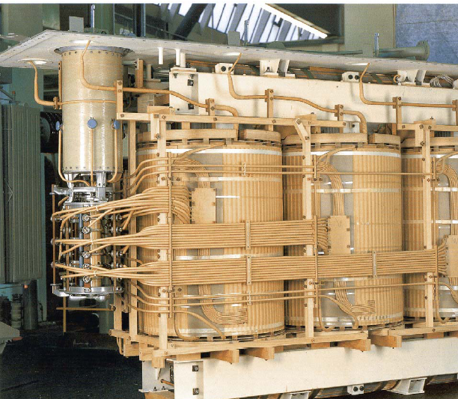
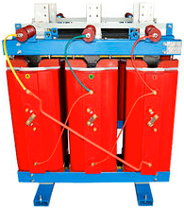
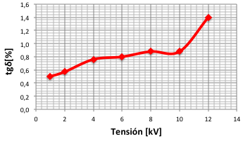
Factor de Potencia / Disipación
Introducción
Sistemas de aislamientos papel/aceite y “secos”
Aislamientos impregnados (papel/aceite): El FP/FD no es dependiente con la tensión de ensayo. (Teóricamente).
Aislamientos secos: El FP/FD es dependiente con la tensión con la tensión de ensayo.

Slide 10
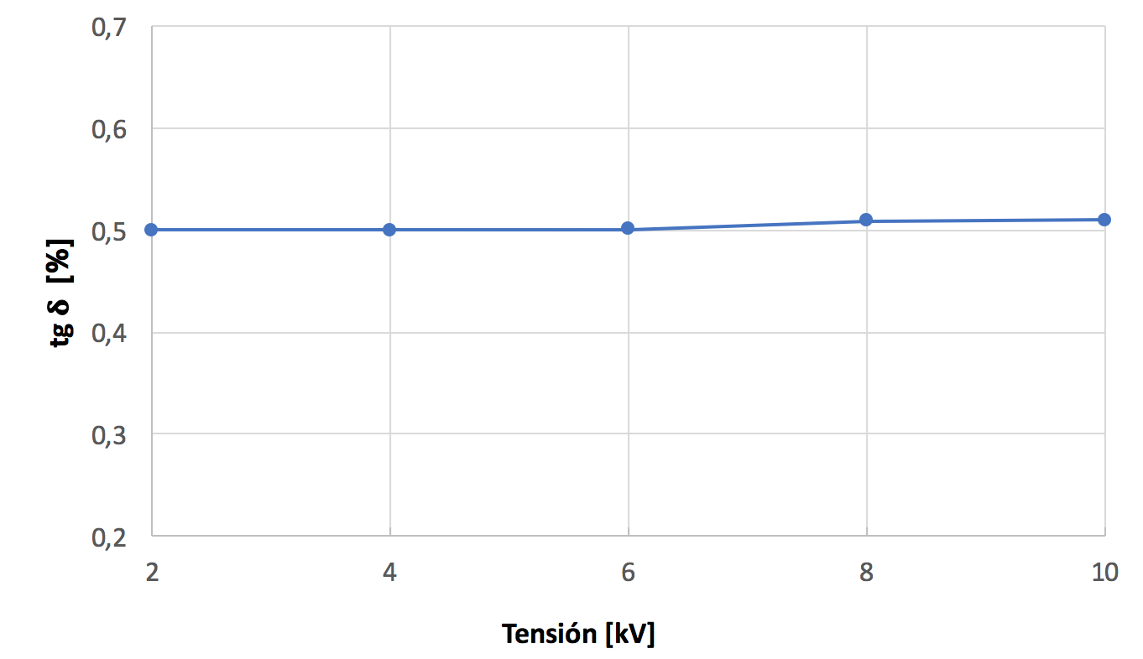
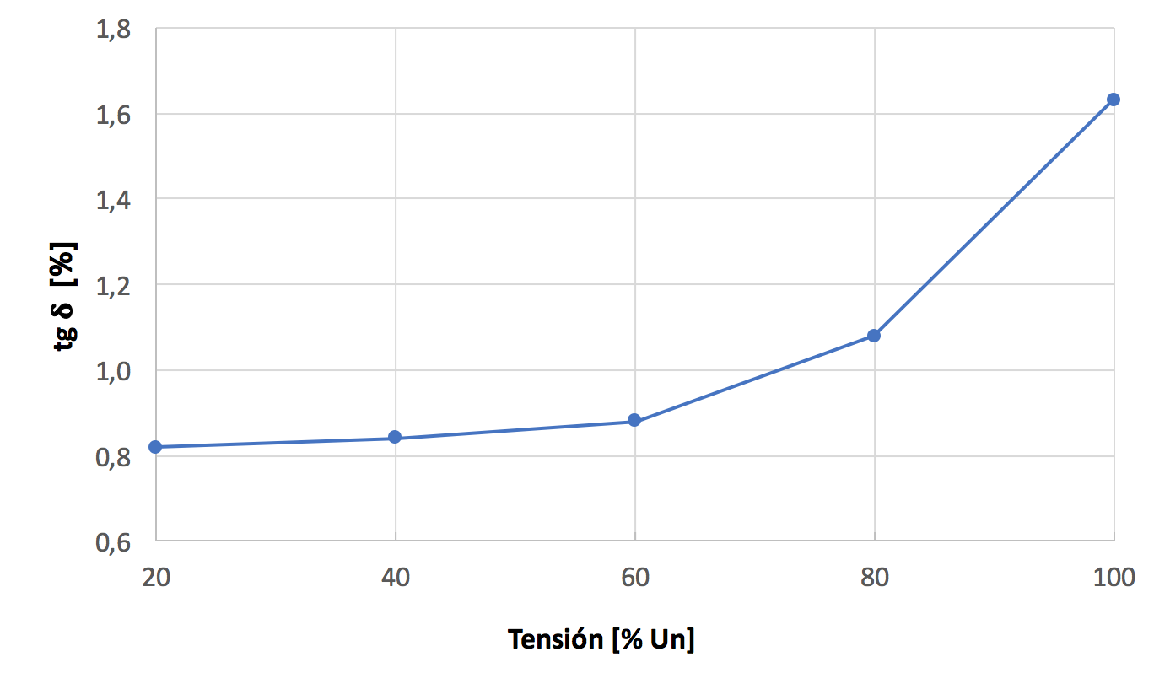
Factor de Potencia / Disipación
Introducción
Dependencia con la tensión: ejemplos:
TR en buen estado
Motor en buen estado

Slide 11
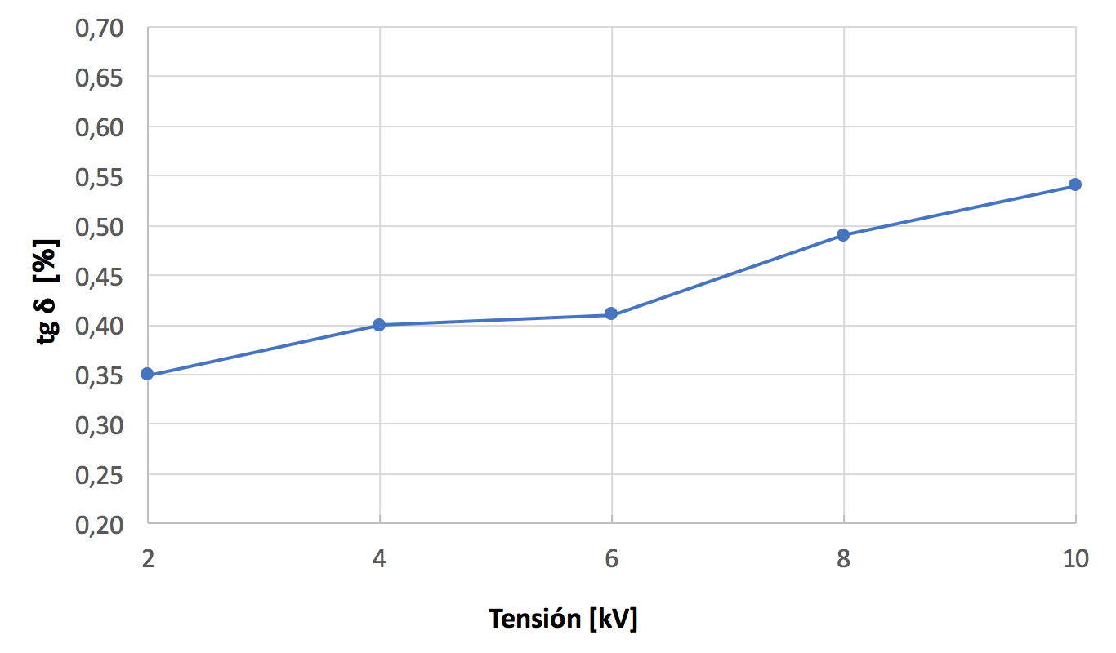
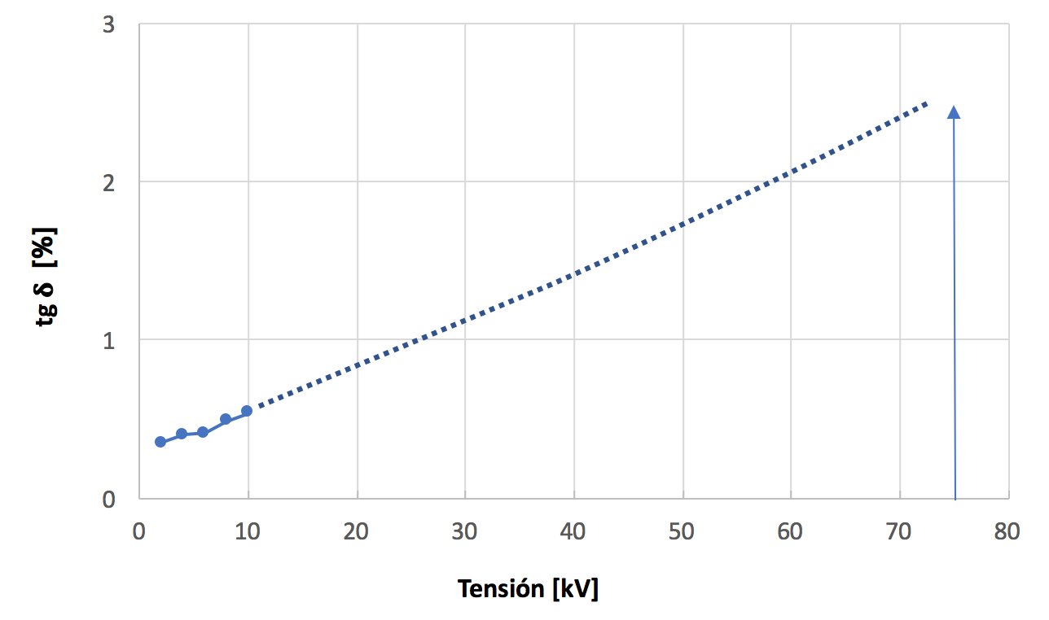
Factor de Potencia / Disipación
Introducción
Dependencia con la tensión: ejemplos:
TR en mal estado
Proyección a Un (76 kV)

Slide 12
Factor de Potencia / Disipación
Introducción y fundamentos
Metodología
Dependencia de la temperatura
Bushings
Aceite
Ensayos de “Tip-up”
Valores recomendados
Referencias

Slide 13
Factor de Potencia / Disipación
Metodología
Objeto del ensayo
Es una técnica de prueba eléctrica que aplica una tensión alterna para medir la corriente de fuga/pérdida en el aislamiento eléctrico.
El objeto de este ensayo es el de medir los valores de capacitancia y de tgδ (factor de disipación o factor de potencia) de las diferentes combinaciones del sistema de aislamiento (por ejemplo, transformador, bushings, generadores, motores, etc.)
Defectos detectables
El factor de disipación es sensible a cambios en la estructura del aislamiento ocasionados por contaminación, humedad o envejecimiento.
Puede determinarse si el aislamiento ha experimentado cambios físicos en su estructura al cabo de solicitaciones electromecánicas.

Slide 14
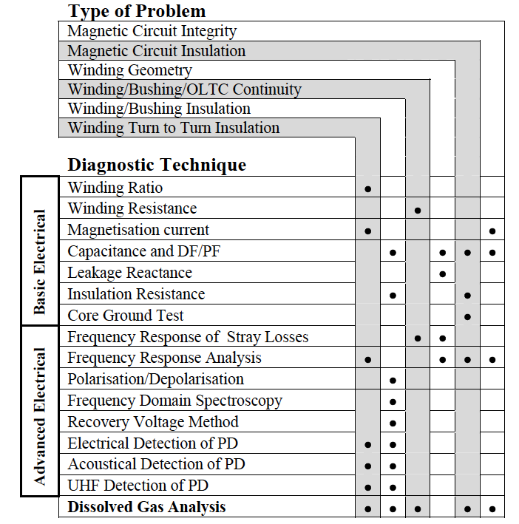

Factor de Potencia / Disipación
Metodología
Importancia de la prueba en el diagnóstico de transformadores

Slide 15
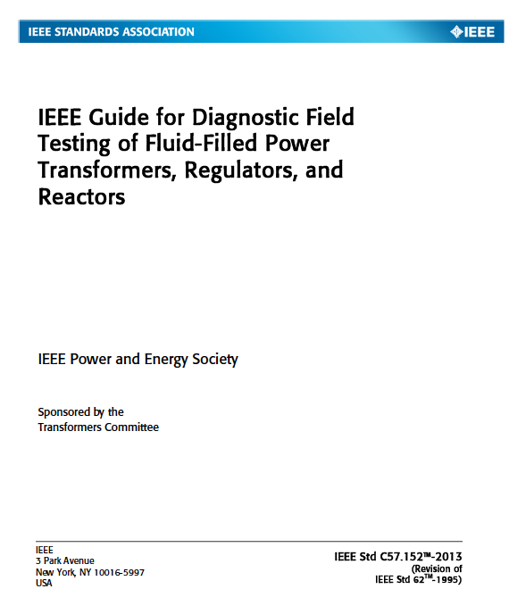
Factor de Potencia / Disipación
Metodología
Importancia de la prueba en el diagnóstico de transformadores
“El FD es conocido como uno de los métodos más efectivos para evaluar el estado general de un transformador y es fundamental para un programa de mantenimiento basado en la condición del transformador”
IEEE C57.152-2013

Slide 16
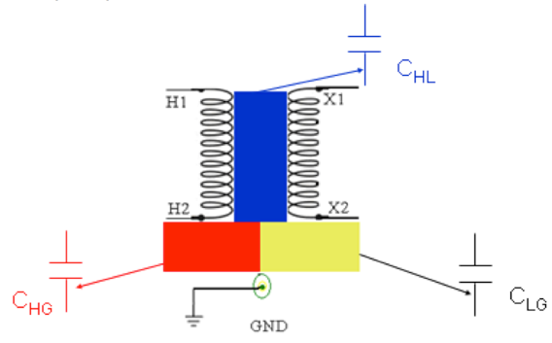
Factor de Potencia / Disipación
Metodología
Transformador: circuito dieléctrico
Los sistemas de aislamiento deben ser medidos en forma individual en la medida de lo posible.
Los ensayos que contienen más de un conjunto de resultados sólo se analizan para verificar la validez de la prueba, ya que es posible que un buen sistema de aislamiento pueda enmascarar los malos resultados de otro sistema de aislamiento:
CHL en buen estado
CHG en mal estado
Buen Resultado

Slide 17
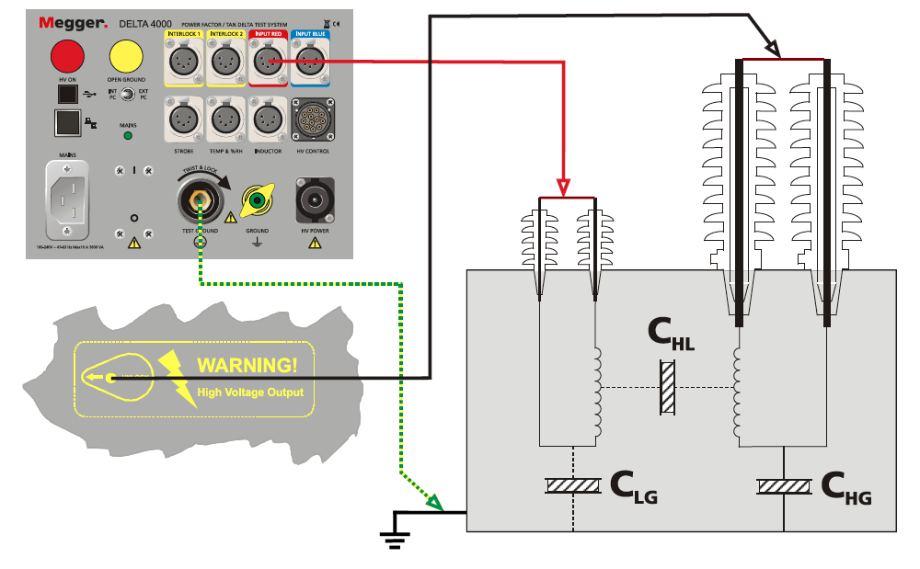
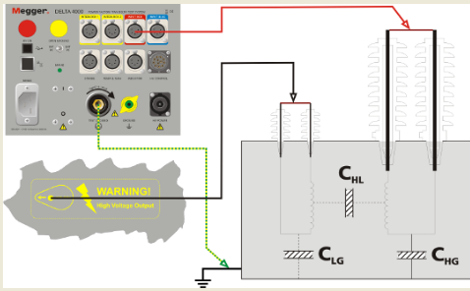
Factor de Potencia / Disipación
Metodología
Circuitos de ensayo: transformador de dos devanados
CHG + CHL CHG CHL
CLG + CHL CLG CHL
TRAX
TRAX

Slide 18
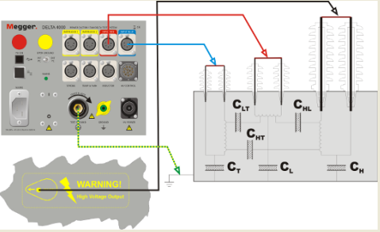
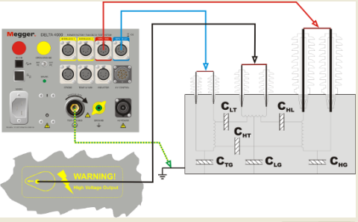
Factor de Potencia / Disipación
Metodología
Circuitos de ensayo: transformador de tres devanados
CHG + CHL CHG CHL
CLG + CLT CLG CLT
TRAX
TRAX

Slide 19
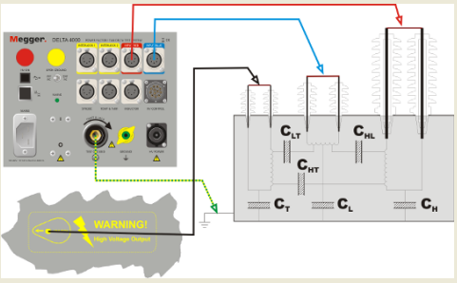
Factor de Potencia / Disipación
Metodología
Circuitos de ensayo: transformador de tres devanados
CTG + CHT CTG CHT
TRAX

Slide 20
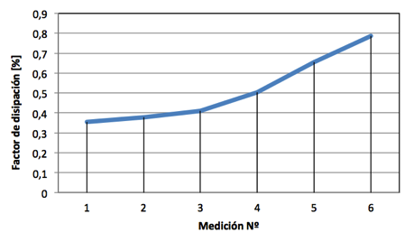
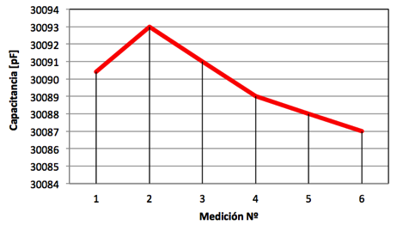
Factor de Potencia / Disipación
Metodología
Mediciones de C y FP/FD
Si las tg δ están a diferentes temperaturas NO se pueden analizar las tendencias: mayor temperatura; mayores pérdidas. Se debe CORREGIR por temperatura
Referencia | Medición 1 |  | Medición 2
 | Capacitancia C[pF] | tg δ [20°C] | Capacitancia C[pF] | tg δ [26°C]
C_{HG} + C_{HL} | 9368 | 0,41 | 9370 | 0,42
C_{HG} | 9134 | 0,4 | 9010 | 0,4
C_{HL} | 242 | 0,45 | 254 | 0,47
C_{LG} + CHL | 10852 | 0,22 | 11000 | 0,23
C_{LG} | 2518 | 0,45 | 2432 | 0,42
Tendencias en el tiempo
La capacitancia se puede considerar independiente de la temperatura
Modelo dieléctrico
del aislamiento
C
R
R es dependiente
de la temperatura

Slide 21
Factor de Potencia / Disipación
Introducción y fundamentos
Metodología
Dependencia de la temperatura
Bushings
Aceite
Ensayos de “Tip-up”
Valores recomendados
Referencias

Slide 22
Factor de Potencia / Disipación
Dependencia de la temperatura
Las características del factor de disipación un dieléctrico son dependientes de la temperatura.
La temperatura ambiente se registra tan sólo para referencia.
La temperatura del objeto bajo ensayo se considera similar a la temperatura del ambiente sólo cuando éste ha sido expuesto al ambiente (sin energización) por lo menos a unos días.
Se deben evitar pruebas a temperaturas por debajo del punto de congelación.
Es fundamental registrar los valores de temperatura, para poder referirlos a una temperatura de referencia (normalmente 20ºC) y poder de comparar las desviaciones.

Slide 23
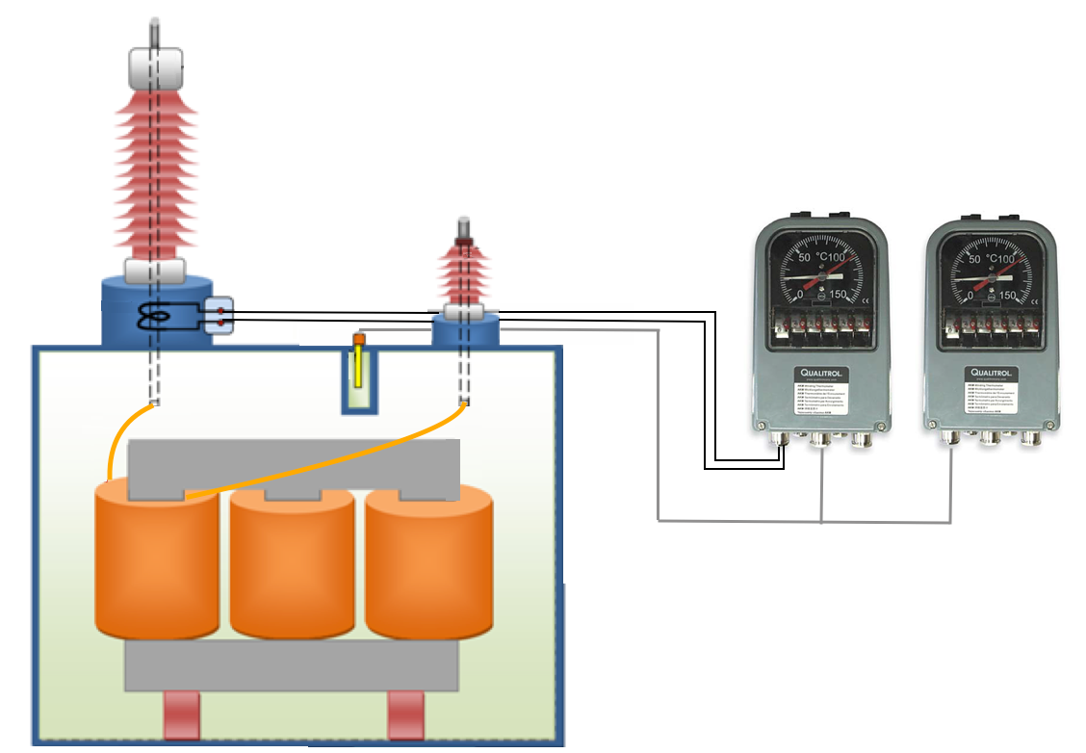
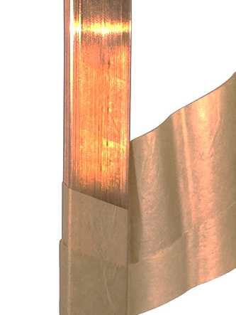
Factor de Potencia / Disipación
Dependencia de la temperatura
Medidores de la temperatura del transformador
Temperatura del aceite
Imagen térmica: temperatura de los devanados
temperatura del cobre
Temperatura del papel
Imagen térmica
Temperatura del aceite
Sistema de refrigeración

Slide 24
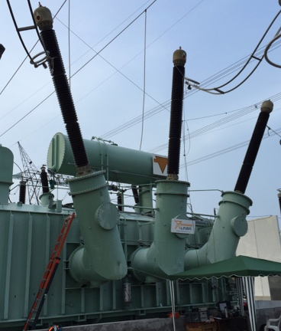
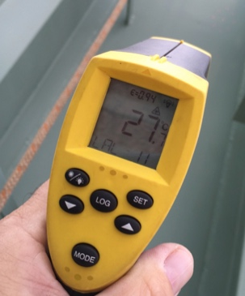
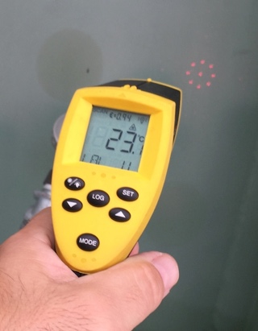
Factor de Potencia / Disipación
Dependencia de la temperatura
El efecto termodinámico no es una relación lineal en los transformadores y depende de los materiales utilizados.
Un transformador retirado del servicio ¿cuándo esta térmicamente en estable?
Determinación de la temperatura en la resistencia de devanados: IEC 60076-1-2011 e IEEE C57.12.90 indican que debe determinar con precisión la temperatura media del devanado, para lo cual la diferencia de temperatura entre el líquido superior e inferior no debe exceder de 5 K.

Slide 25
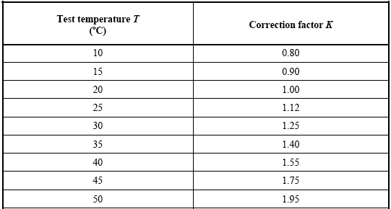
Factor de Potencia / Disipación
Metodología
Dependencia de la temperatura: Corrección por tabla
Se mide el FD/FP; se registra la temperatura y luego se corrige el valor.
tgδ _{(20 ºC)} = tgδ _{(xºC)} / K
Tabla 4; Nota 3-b) de IEEE C57.12.90-2006: La experiencia ha mostrado que la variación de factor de potencia por la temperatura es sustancial y errático de tal manera que ninguna de las curvas se ajusta para todos los casos”
IEEE C57.12.90-2006

Slide 26

Factor de Potencia / Disipación
Metodología
Dependencia de la temperatura: Corrección por tabla
Tabla 4; Nota 3-b) de IEEE C57.12.90-2015: La experiencia ha mostrado que la variación de factor de potencia por la temperatura es sustancial y errático de tal manera que ninguna de las curvas se ajusta para todos los casos”
IEEE C57.12.90-2015

Slide 27
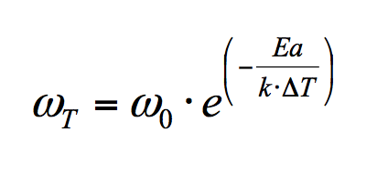
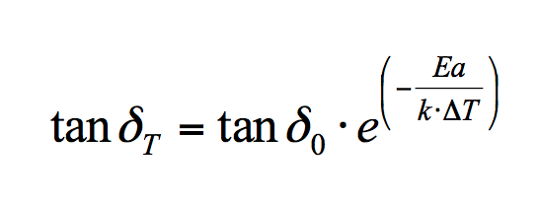

Factor de Potencia / Disipación
Metodología
Dependencia de la temperatura: Corrección individual
El comportamiento en frecuencia y el FD/FP de un aislamiento impregnado se pueden determinar a diferentes temperaturas mediante la ecuación de Arrhenius:
ω₀: frecuencia de referencia
tan δ₀: FD/FP a la temperatura de referencia
K: constante de Boltzmann (8.617x10⁻⁵ [eV⋅K⁻¹]
Ea: energía de activación (0,7 eV)
ΔT: Diferencia de temperatura
FD/FP
FD/FP
frecuencia
temperatura

Slide 28
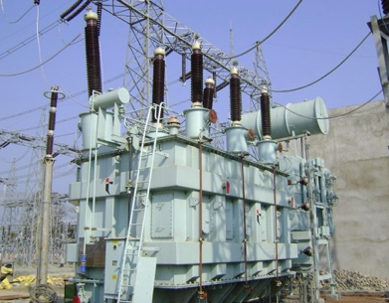
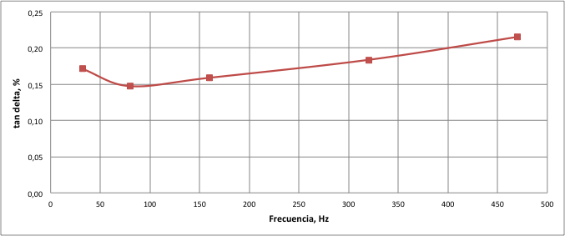
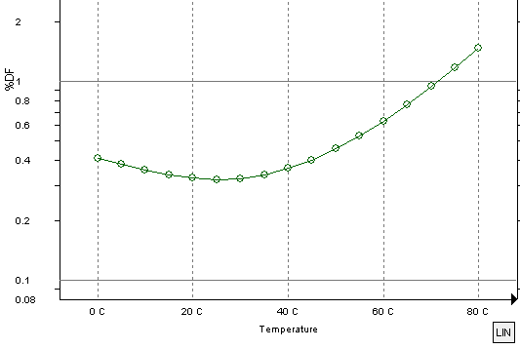
Factor de Potencia / Disipación
Metodología
Dependencia de la temperatura: Corrección individual
El comportamiento en frecuencia y el FD/FP de un aislamiento impregnado se pueden determinar a diferentes temperaturas mediante la ecuación de Arrhenius:
30ºC
tgδ _{(20 ºC)}

Slide 29
Factor de Potencia / Disipación
Introducción y fundamentos
Metodología
Dependencia de la temperatura
Bushings
Aceite
Ensayos de “Tip-up”
Valores recomendados
Referencias

Slide 30
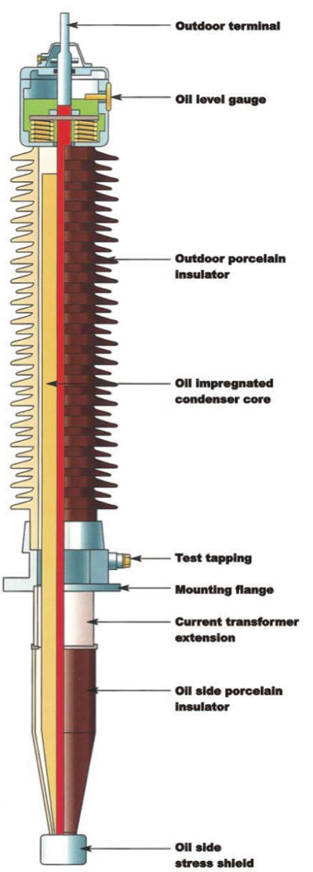
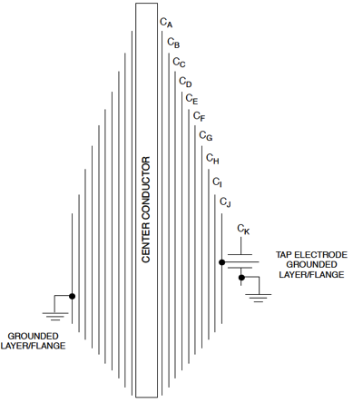
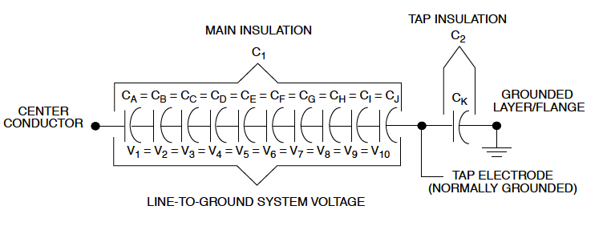
Factor de Potencia / Disipación
Bushings
Aspectos constructivos
Por lo general se cumple que C₁=10 x C₂

Slide 31
Factor de Potencia / Disipación
Bushings
Objetivo
El objeto de este ensayo es el de medir los valores de capacitancia y de tgδ (FD/FP) del bushing (C1 y C2).
Defectos detectables
Puede determinarse si el aislamiento ha experimentado cambios físicos al cabo de solicitaciones electromecánicas.
Puede determinarse envejecimiento del sistema de aislamiento del bushing.
Es posible detectar contaminación y grietas en la estructura de la porcelana.
Dependencia de la temperatura
Al tener un aislamiento impregnado similar al de los devanados (con mayor proporción de papel que de aceite) se tienen consideraciones similares a las indicadas anteriormente.
Se deben corregir los valores de FD/PF: tablas o ITC.

Slide 32
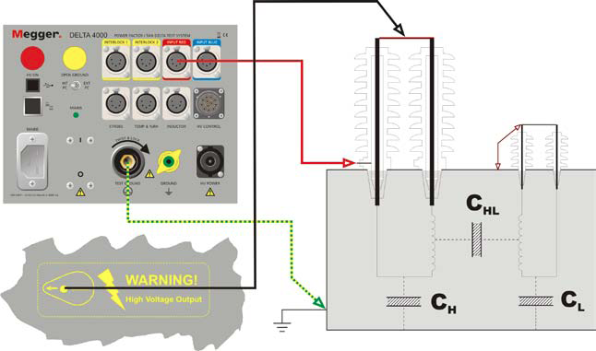
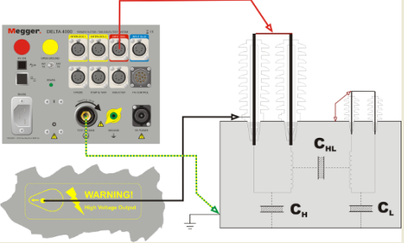
Factor de Potencia / Disipación
Bushings
Metodología
TRAX
TRAX
C1: UST
C2: GST-g

Slide 33
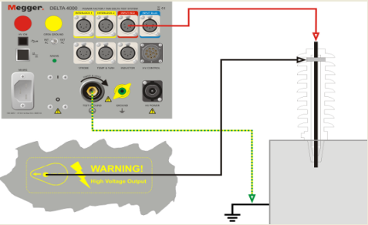
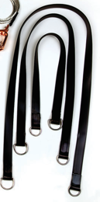
Factor de Potencia / Disipación
Bushings
Collar caliente
En los casos en que el bushing no cuente con TAP pude emplearse el método del “collar caliente”.
Este método consiste en colocar una banda polimérica conductora sobre la superficie del bushing; de forma de conformar un electrodo para la aplicación de tensión.
TRAX

Slide 34
Factor de Potencia / Disipación
Bushings
Collar caliente
La prueba del collar caliente se diseñó para detectar defectos localizados (contaminación) en los bushings.
La banda polimérica se dispone en los últimos dos o tres faldones del bushing, y se aplica el método de prueba “GST Ground”.
Por lo general se aplican 10 kV y se registran los valores de corriente absorbidas y las potencias de pérdidas asociadas.
Análisis de los resultados:
Aceptable |  | Inaceptable
Potencia de pérdias inferiores a 100 mW | Corrientes entre el 10% de las corrientes de referencia (ensayos ateriores o bushings similares) | Potencia de pérdidas superiores a 100 mW

Slide 35
Factor de Potencia / Disipación
Introducción y fundamentos
Metodología
Dependencia de la temperatura
Bushings
Aceite
Ensayos de “Tip-up”
Valores recomendados
Referencias

Slide 36
Factor de Potencia / Disipación
Aceite
Objetivo
El objeto es el de medir el valor la tgδ (FD/FP) del aceite.
El FD/FP es una medida de la potencia de pérdida cuando un líquido aislante eléctrico es sometido a un campo eléctrico de corriente alterna.
Defectos detectables
Presencia de humedad
Presencia de elementos contaminantes

Slide 37
Factor de Potencia / Disipación
Aceite
Metodología
Para las mediciones se toma una muestra de aceite que se coloca en una celda de medición.
Se aplica el método UST con una tensión de ensayo de 2 kV.
Las pruebas de campo se hacen con el aceite a temperatura ambiente.
Los ensayos de laboratorio se hacen con la muestra de aceite a alta temperatura (90 -100 ºC). Los ensayos a temperatura elevada son más sensibles a pequeños cambios que se presenten en las características del aceite.

Slide 38
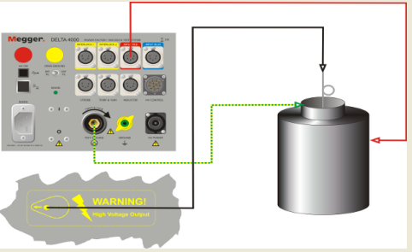
Factor de Potencia / Disipación
Aceite
Metodología
TRAX
UST

Slide 39
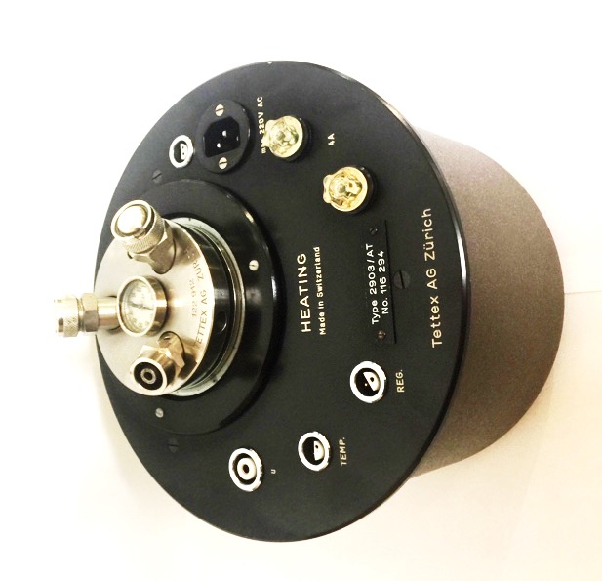
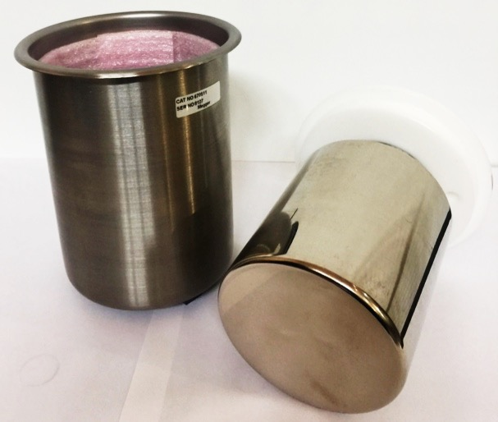
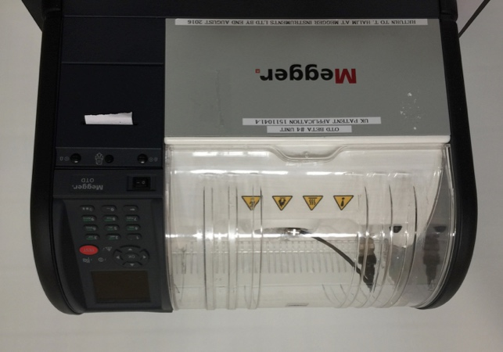
Factor de Potencia / Disipación
Aceite
Metodología
Celdas de campo/terreno y de celdas de laboratorio
Equipo integrados
Laboratorio
Campo
Equipos integrados

Slide 40
Factor de Potencia / Disipación
Introducción y fundamentos
Metodología
Dependencia de la temperatura
Bushings
Aceite
Ensayos de “Tip-up”
Valores recomendados
Referencias

Slide 41
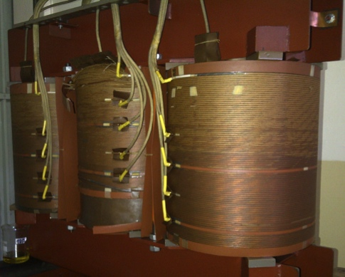
Factor de Potencia / Disipación
Ensayo de tip-up
El ensayo de tip up, consiste en medir FD/FP a diferentes valores de tensiones, sin sobrepasar el valor nominal o o valor máximo admisible del sistema de aislamiento.
¿Cual sería el comportamiento en un sistema de aislamiento papel - aceite (transformadores de potencia)?
FD/FP no es dependiente de la tensión (Condición ideal)

Slide 42
Factor de Potencia / Disipación
Ensayo de tip-up
Ensayo de Tip Up
tanδ NO varía
Aislamiento en “buenas” condiciones
tanδ SI varía
Investigar!

Slide 43
Factor de Potencia / Disipación
Introducción y fundamentos
Metodología
Dependencia de la temperatura
Bushings
Aceite
Ensayos de “Tip-up”
Valores recomendados
Referencias

Slide 44
Factor de Potencia / Disipación
Valores recomendados
CIGRE TB 445
a) Devanados
El valor de FD/PF debe ser del orden del 0,5% para el aislamiento de devanados.
Valores superiores al 1% son cuestionables.
No se indican valores de variaciones admisibles de las capacitancias.
b) Bushings
Discrepancias superiores al 10% de los valores de capacidad respecto al valor de placa, indican la necesidad de recambio del bushing.
Referencia (50/60 Hz y 20ºC) | Papel impregnado en resina (RIP) | Papel impregnado en aceite (OIP) | Papel con resina epoxi (RBP)
IEC 60137 | < 0.7% | < 0.7% | < 1.5%
IEEE C57.19.01 | < 0.85% | < 0.5% | < 2%
Valores nuevos | 0.3 a 0.4% | 0.2 a 0.4% | 0.5 a 0.6%

Slide 45
Factor de Potencia / Disipación
Valores recomendados
IEEE C.57.152
a) Devanados: FD/FP
Aislamiento | Tensión | Límite para transformadores nuevos | Límite para transformadores usados
Aceite mineral | < 230 kV | 0.5% | 1.0%
Aceite mineral | ≥ 230 kV | 0.4% | 1.0%
Natural ester | todas | 1.0% | 1.0%

Slide 46
Factor de Potencia / Disipación
Valores recomendados
IEEE C.57.152
a) Devanados: capacitancia
Son aceptables variaciones inferiores al 5% respecto a los valores de referencia.
Variaciones entre el 5 a 10% deben ser investigadas.
Con variaciones superiores al 10% el transformador no debe ser energizado.
b) Bushings
Si el FD/FP aumenta de 1,5 a 2 veces respecto al valor de referencia se debe aumentar la frecuencia de los ensayos o bien reemplazar el bushing.
No se indica límite de FD/FP pero como referencia IEEE C57.19.01 indica valor máximo de 0,5% (bushings nuevos).
Si la capacitancia varía en mas del 5% respecto a los valores de referencia (placa) debe investigarse antes de la energización.

Slide 47
Factor de Potencia / Disipación
Introducción y fundamentos
Metodología
Dependencia de la temperatura
Bushings
Aceite
Ensayos de “Tip-up”
Valores recomendados
Referencias

Slide 48
Referencias

Slide 49
¿Preguntas?
Power on
At Megger, we understand that keeping the power on is essential for the success of your business. That is why we are dedicated to creating, designing and manufacturing safe, reliable, easy-to-use portable test equipment backed by world-leading support and expertise.
We can assist your acceptance, commissioning and maintenance testing for predictive, diagnostic or routine purposes. By working closely with electrical utilities, standards bodies and technical institutions, we contribute to the dependability and advancement of the electrical supply industry.

